Slide 1
Муниципальное автономное дошкольное образовательное учреждение
"Центр развития ребенка - детский сад №16"
Ново-Савиновского района г. Казани
Интерактивные игры для детей старшего дошкольного возраста
(4-5, 5-6 лет)
Тема: «Времена года»
(зима, весна)
Подготовили воспитатели:
Еремеева Алла Владимировна и
Константинова Алевтина Алексеевна

Slide 2
Цель: развитие и активизация познавательных способностей детей через использование современных информационных технологий
Задачи
Образовательные
Развивающие
Воспитательные
Воспитывать интерес к познанию, любознательность, активность, организованность. Способствовать воспитанию бережного отношения к природе, чувство восхищения ее красотой.
Развивать умение логически мыслить, рассуждать, анализировать. Продолжать развивать умение искать отличия. Развивать коммуникативные качества воспитанников. Способствовать развитию познавательной активности, их воображения, логического мышления, умению замечать изменения в природе.
Конкретизировать и углубить представления детей о зимних изменениях в природе. Обогащать словарный запас, расширять кругозор. Закреплять представления детей о характерных признаках зимы/весны (зимняя одежда, забавы и оборудование, перелетных птицах, первоцветы). Закреплять порядковый, обратный и количественный счёт в пределах 10.

Slide 3
Целевая аудитория
Воспитатели ДОО
Логопеды, дефектологи
Родители

Slide 4
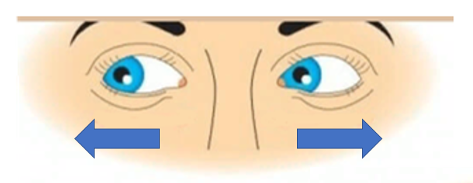
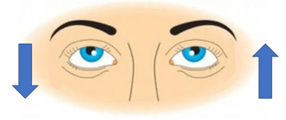
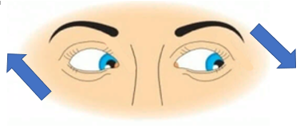
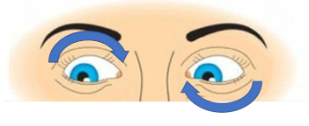
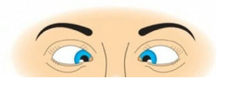

Slide 5
Интерактивные игры по теме «Зима»
Содержание:
Признаки зимы
Одень мальчика по погоде
Зимний инвентарь
Сосчитай
Найди такую же снежинку
Зимние игры и забавы

Slide 6
Интерактивные игры по теме «Весна»
Содержание:
Признаки весны
Найди тень первоцвета
Найди 7 отличий
Назови перелетных птиц
Сколько сосулек висит на крыше?

Slide 7
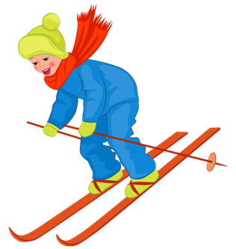
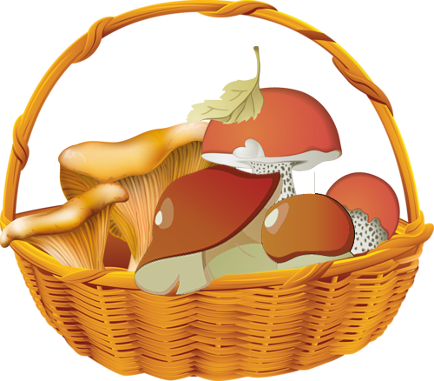
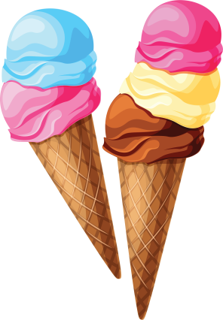
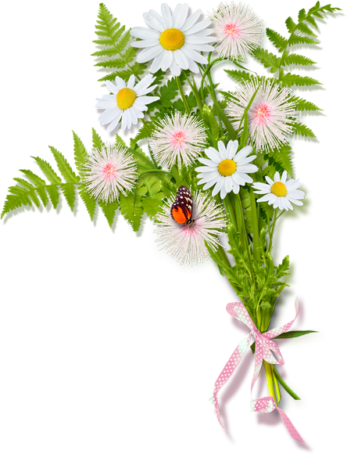
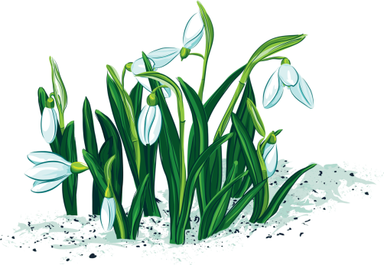
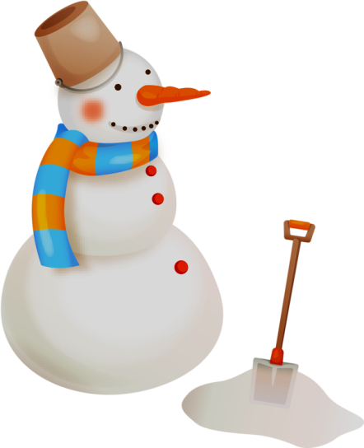
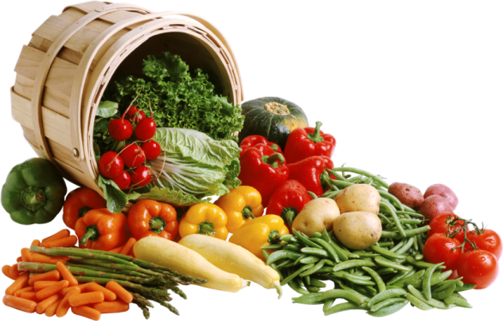
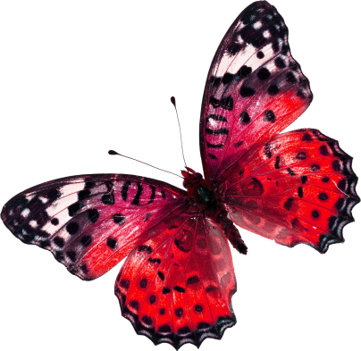
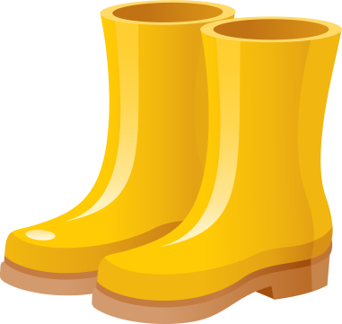
Признаки зимы
Содержание
Следующая игра

Slide 8
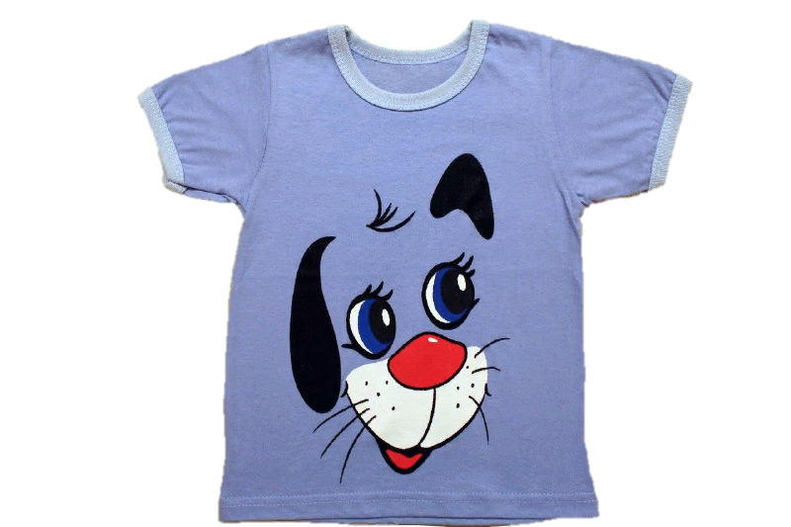
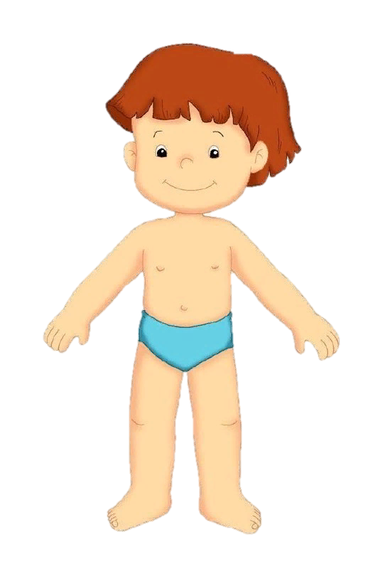
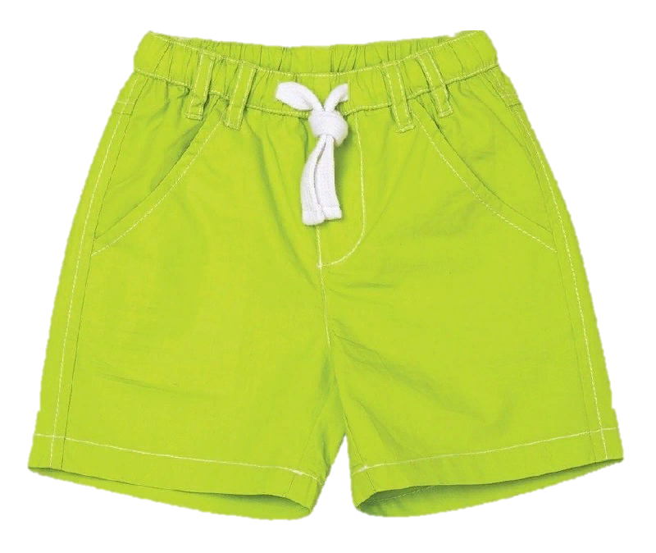
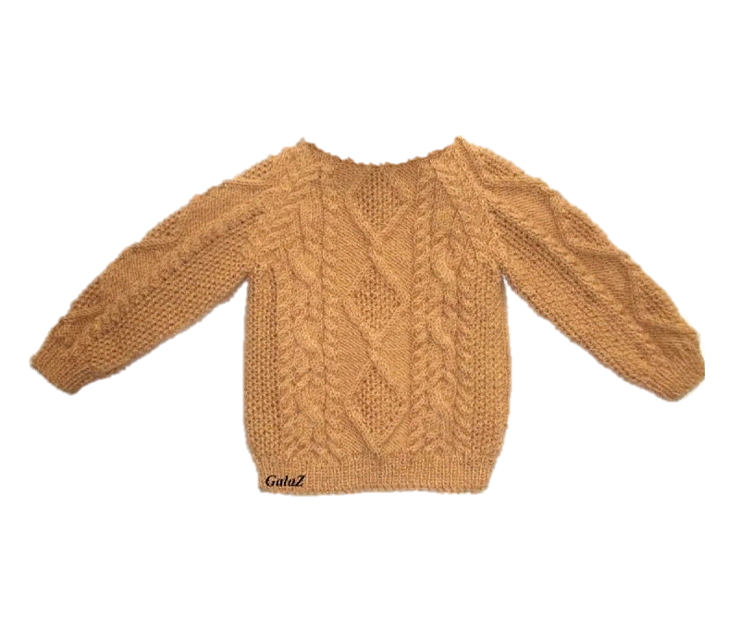
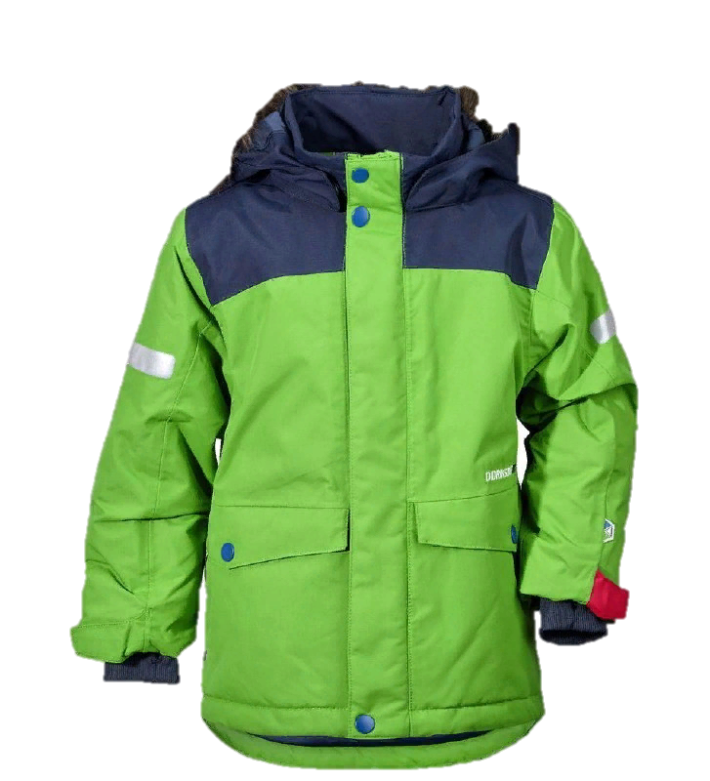
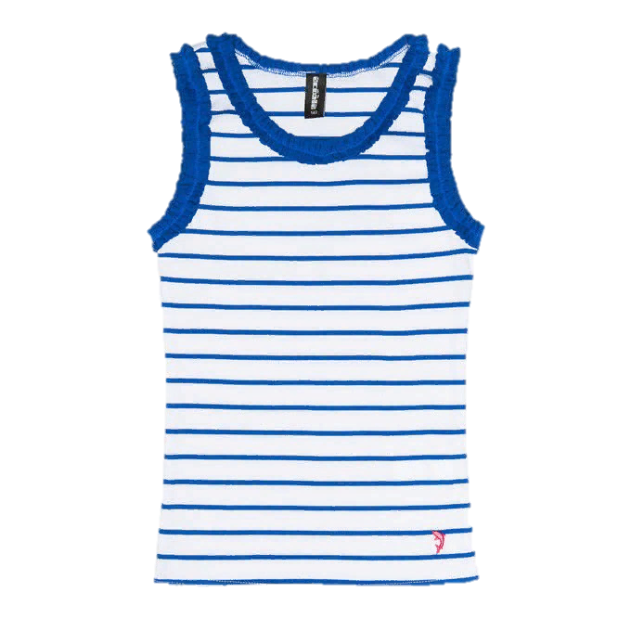
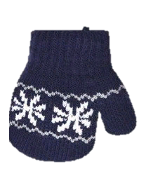
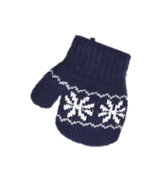
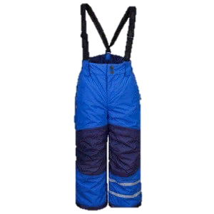
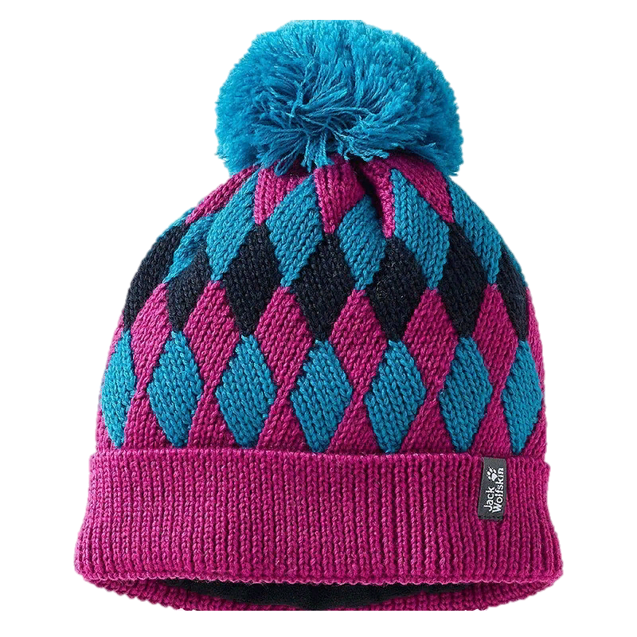
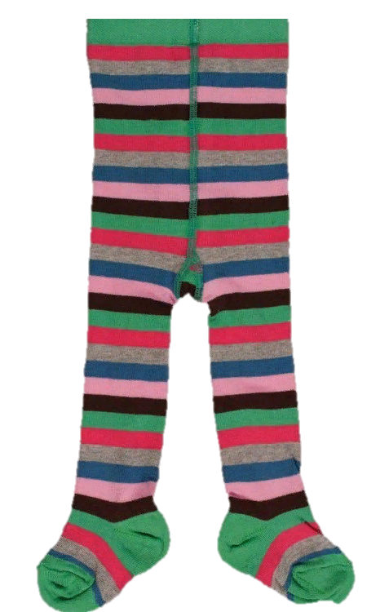
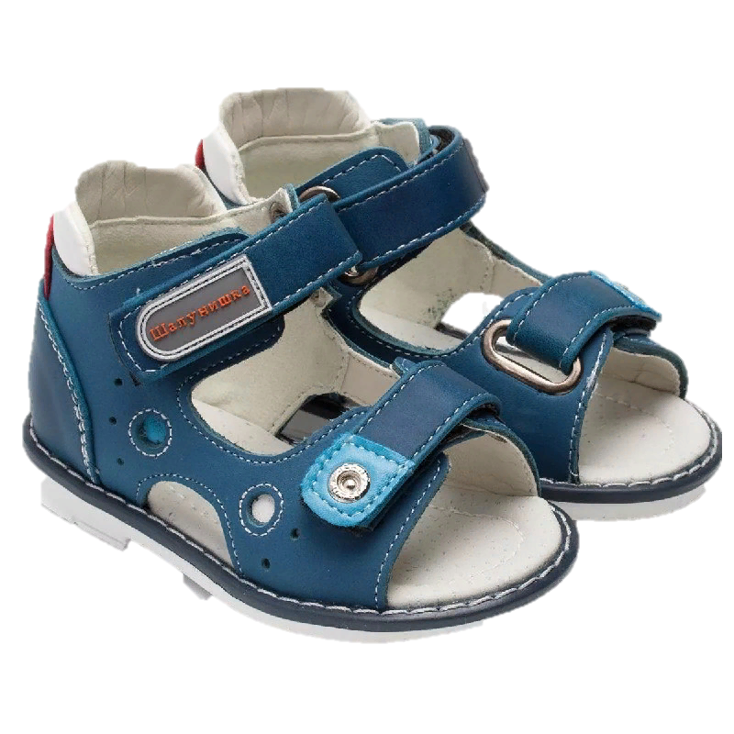
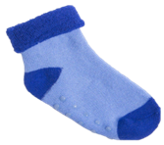
Одень мальчика по погоде
Содержание
Следующая игра

Slide 9
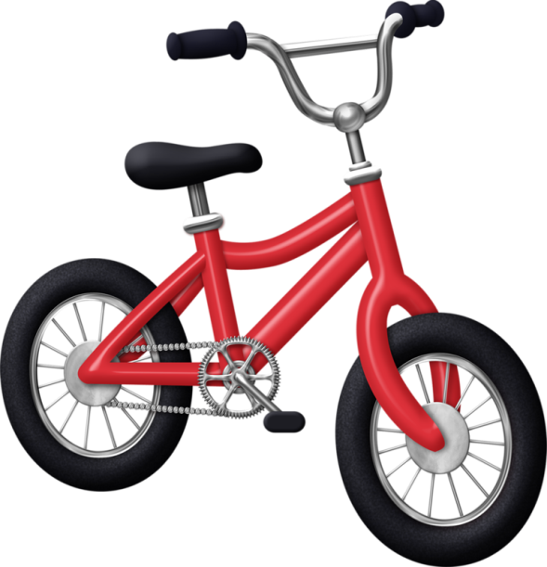
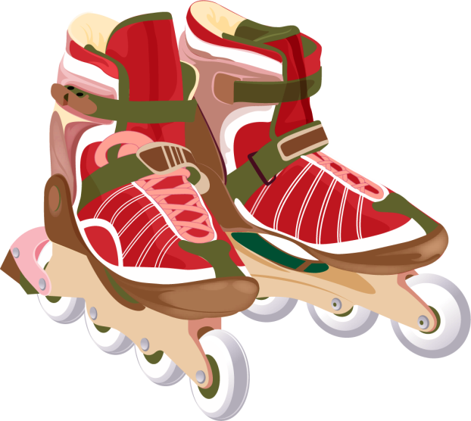
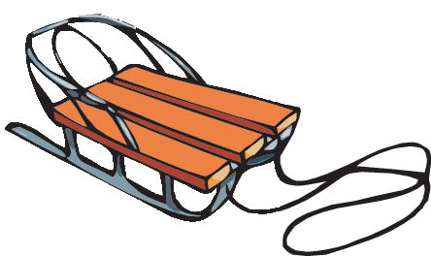
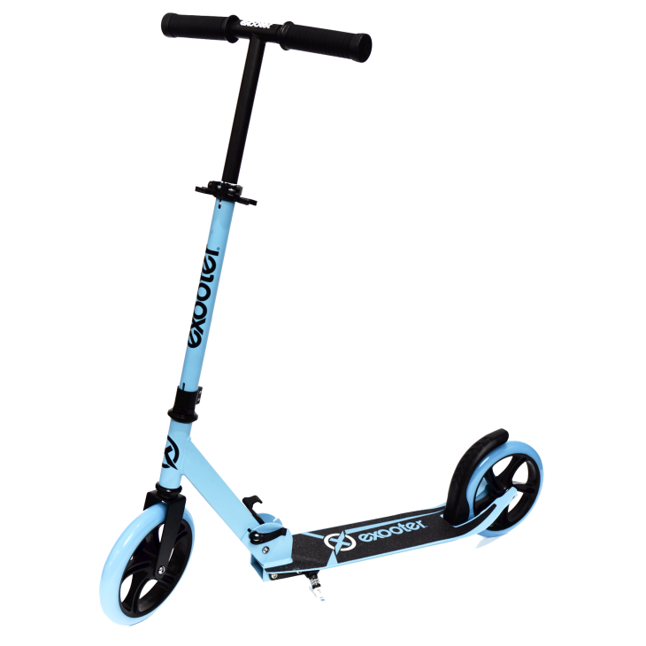
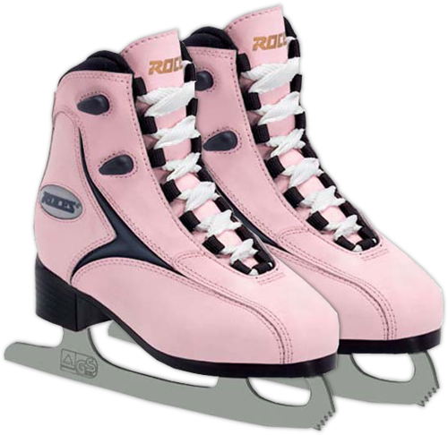
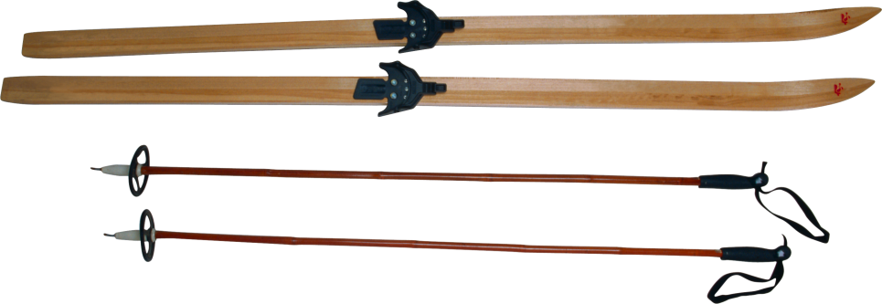
Найди, чем пользуемся зимой?
Содержание
Следующая игра

Slide 10
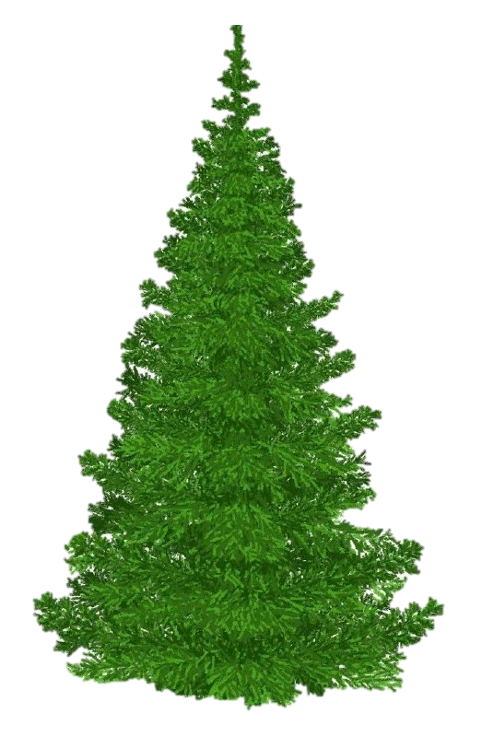
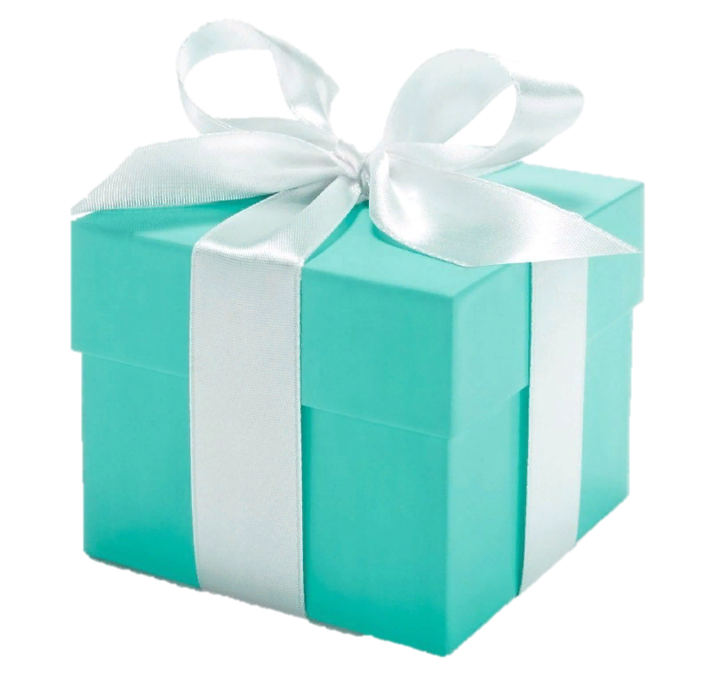
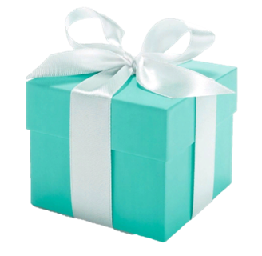
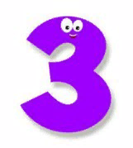
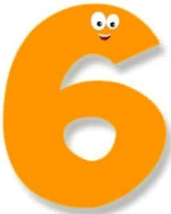
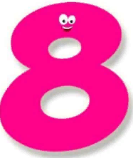
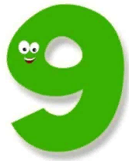
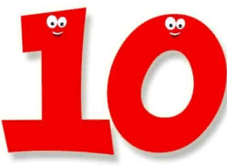
Сосчитай
Содержание
Следующая игра

Slide 11
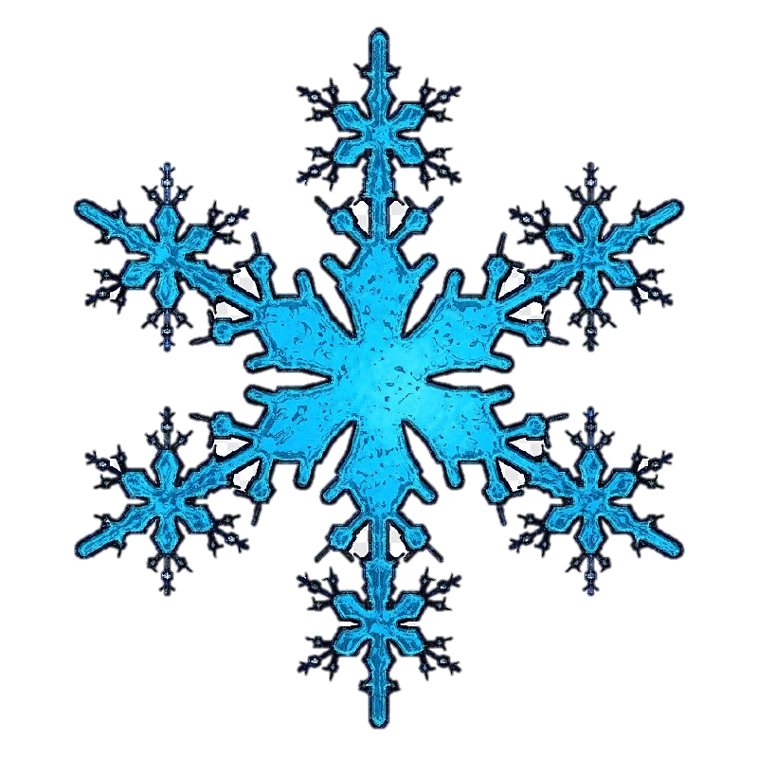
Найди такую же снежинку
Содержание
Следующая игра

Slide 12
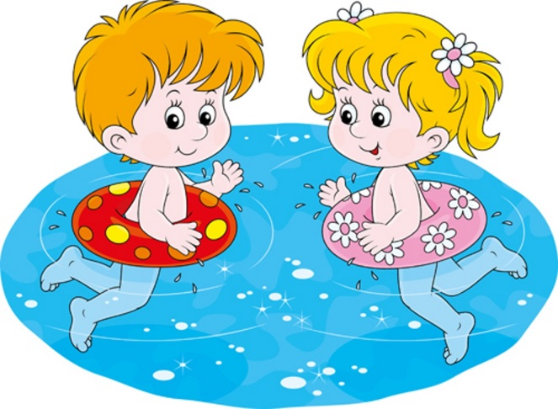
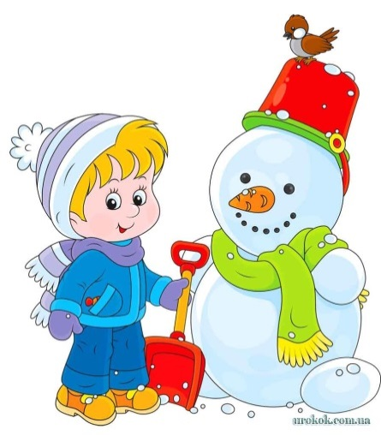
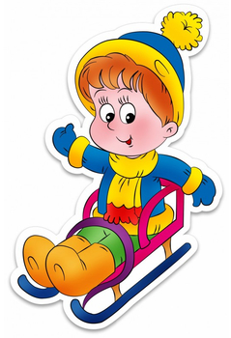
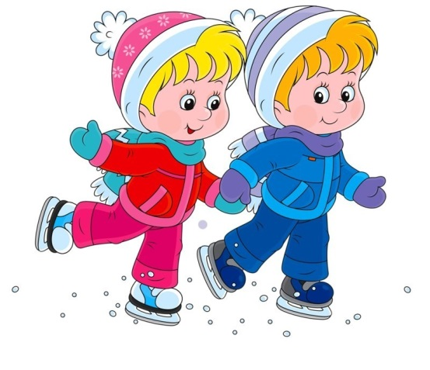
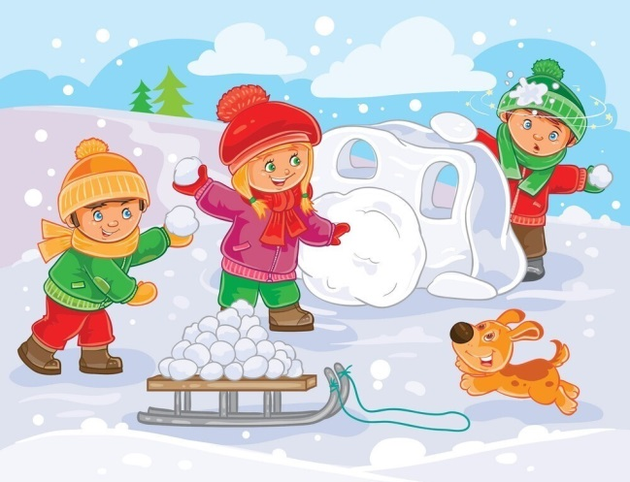
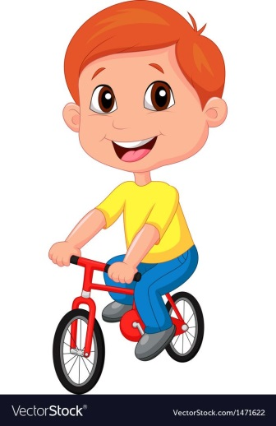
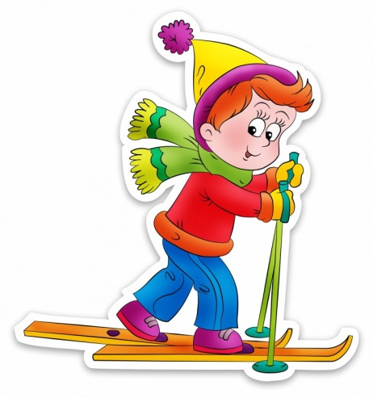
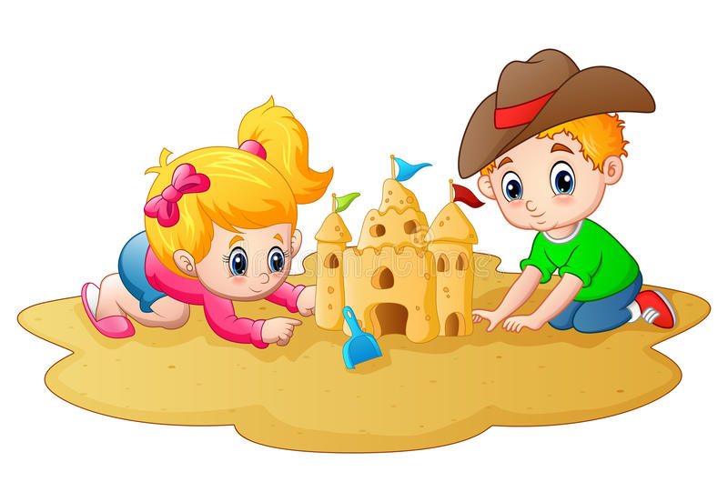
Зимние игры и забавы
Содержание
Следующая игра

Slide 13
Признаки весны
Содержание
Следующая игра

Slide 14
Найди тень первоцвета
Содержание
Следующая игра

Slide 15
Найди 7 отличий
Проверить

Slide 16
Содержание
Следующая игра

Slide 17
Назови перелетных птиц
Содержание
Следующая игра

Slide 18
Сколько сосулек висит на крыше?
Содержание
?
?
?

Slide 19
Приложение Правила проведения игр
«Признаки зимы» 4-5 лет (слайд 7)
«Зимние игры и забавы» 4-5 лет (слайд 12)
«Найди, чем пользуются зимой» 5-6 лет (слайд 9)
«Признаки весны» 4-5 лет (слайд 13)
В данной игре нужно исключить признаки (оборудование), которые(ое) не соответствуют времени года зима (весна, игры и(или)забавы).
При нажатии на картину, которая не соответствует времени года зима (весна), она исчезает. Подходящая картинка - пульсирует.

Slide 20
Приложение Вопросы для детей по играм
«Признаки зимы» 4-5 лет (слайд 7)
1-й этап обучения: Что ты видишь на картинке? К какому времени года относятся картинки (снежинка, листья, корзина с грибами, зонт …)?
2-й этап – закрепления: Исключи признаки, которые не подходят ко времени года - зима. Какие ещё признаки зимы ты знаешь?
Зимние игры и забавы 4-5 лет (слайд 12)
1-й этап обучения: Что ты видишь на картинке? К какому времени года относятся картинки (купание, катание на санках, коньках, велосипеде…)?
2-й этап – закрепления: Исключи картинки, которые не относятся ко времени года – зима. Чем еще ты пользуешься зимой? К какому времени года относятся остальные картинки?

Slide 21
Приложение Вопросы для детей по играм
«Найди, чем пользуются зимой» 5-6 лет (слайд 9)
1-й этап обучения: Что ты видишь на картинке? К какому времени года относятся картинки (самокат, коньки, ролики, санки…)?
2-й этап – закрепления: Исключи инвентарь, который не подходит ко времени года – зима. Чем еще ты пользуешься зимой? К какому времени года относятся остальной инвентарь?
«Признаки весны» 4-5 лет (слайд 13)
1-й этап обучения: Что ты видишь на картинке? К какому времени года относятся картинки (цветы, листья, корзина с грибами, зонт …)?
2-й этап – закрепления: Исключи признаки, которые не подходят ко времени года - весна. Какие ещё признаки весны ты знаешь?

Slide 22
Приложение Правила проведения игр
«Одень мальчика по погоде» 4-5 лет (слайд 8)
В данной игре нужно одеть мальчика в соответствии с временем года (зима).
При нажатии на картину, которая не соответствует времени года зима, она исчезает. Подходящая картинка – передвигается к мальчику.
Вопросы к игре: 1-й этап обучения: Что ты видишь на картинке? К какому времени года относятся картинки (куртка, валенки, шорты, футболка, варежки…)?
2-й этап – закрепления: Исключи предметы одежды, которые не подходят ко времени года – зима. Какую еще одежду ты носишь зимой?

Slide 23
Приложение Правила проведения игр
«Сосчитай» 5-6 лет (слайд 10)
В данной игре нужно сосчитать предметы (елки, снежинки, подарок).
При нажатии на цифру, которая не соответствует количеству предметов, которые посчитали – трясется.
Подходящая цифра – передвигается к тому предмету (справа), который вы считали.
Вопросы к игре: 1-й этап обучения: Что ты видишь на картинке? К какому времени года относятся картинки (елки, снежинки, подарки)?
2-й этап – закрепления: Сколько всего снежинок на слайде? Сколько всего елок на слайде? Сколько всего подарков на слайде? Какие цифры лишние? Какие картинки ты бы еще добавил к этой игре?

Slide 24
Приложение Правила проведения игр
«Найди такую же снежинку» 5-6 лет (слайд 11)
В данной игре нужно найти такую же снежинку, как в белом квадрате.
При нажатии на картину, которая не соответствует, она пульсирует. Подходящая картинка – передвигается к белому квадрату.
Вопросы к игре: 1-й этап обучения: Что ты видишь на картинке? К какому времени года относятся картинки (снежинки)? Найди такую же снежинку как в белом квадрате.
2-й этап – закрепления: Как ты понял, что эти снежинки похожи? Как ты думаешь, что у снежинок одинакового? (шесть граней, звездчатые снежинки)

Slide 25
Приложение Правила проведения игр
«Найди тень первоцвета» 5-6 лет (слайд 14)
В данной игре нужно найти тень цветов.
При нажатии на картину она передвигается к нужному цветку.
Вопросы к игре: 1-й этап обучения: Что ты видишь на картинке? Что такое первоцветы? Когда они появляются?
2-й этап – закрепления: Найдите на слайде крокус. Найдите на слайде мать-и-мачеху. Найдите на слайде ландыш. Найдите на слайде подснежник.

Slide 26
Приложение Правила проведения игр
«Найди 7 отличий» 5-6 лет (слайд 15)
В данной игре нужно отличия.
Для того, чтобы проверить ответы, нужно нажать на стрелочку «проверить»
Вопросы к игре: 11-й этап обучения: Что ты видишь на картинке? К какому времени года относится картинка?
2-й этап – закрепления: Найди 7 отличий на картинках.

Slide 27
Приложение Правила проведения игр
«Назови перелетных птиц» 5-6 лет (слайд 17)
В данной игре нужно исключить птиц, которые не относятся к перелетным.
При нажатии на картину, которая не относится к перелетным птицам, она исчезает. Подходящая картинка - пульсирует.
Вопросы к игре: 1-й этап обучения: Что ты видишь на картинке? Как называются эти птицы?
2-й этап – закрепления: Исключи птиц, которые не относятся к перелетным. Каких еще перелетных птиц ты знаешь?

Slide 28
Приложение Правила проведения игр
«Сколько сосулек висит на крыше» 4-5 лет (слайд 18)
В данной игре нужно сосчитать количество сосулек на зеленой, синей и розовой крышах.
При нажатии на квадрат со знаком вопроса, вы узнаете правильный ответ.
Вопросы к игре: 1-й этап обучения: Что ты видишь? Какого цвета крыши на слайде? Сколько всего крыш?
2-й этап – закрепления: Сосчитай сколько всего сосулек висит на зеленой крыше. Сосчитай сколько всего сосулек висит на синей крыше. Сосчитай сколько всего сосулек висит на розовой крыше.

Slide 29
Приложение к проведению гимнастики для глаз
Перед играми с интерактивным оборудованием рекомендуется провести гимнастику для глаз. Для того, чтобы увидеть упражнения для глаз нужно нажать на значок глаза .
На слайде с гимнастикой для глаз вы можете перейти на слайд с содержанием игр по теме зима нажав на снежинку , а так же перейти на слайд с содержанием игр по теме весна нажав на солнышко .
На слайдах с играми в правом верхнем углу есть значок глаза , нажав на данный значок вы перейдёте на гимнастику для глаз

